Slide 1
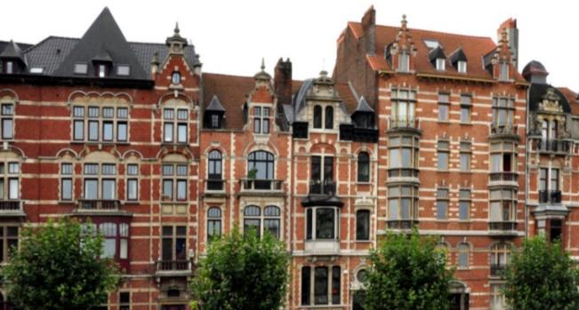


SOIREE D’INFORMATION
INFO-AVOND
RENOLUTION – URBANISME ET PATRIMOINE

Slide 2
Préalables
Première d’une série de 4 soirées thématiques
Tout part des directives européennes
Nous ne sommes qu’au début du processus
Présentation Renolution 15/02/2022
Voorstelling Renolution 15/02/2022

Slide 3
Préalables
Première d’une série de 4 soirées thématiques
N’oubliez pas de voir la visioconférence du 7/12/2021
En mars : Rénovation urbaine - Accompagnement de l’offre et de la demande
En avril : Financement – Règlementation
En mai : Emploi formation – Logistique économie Circulaire
Présentation Renolution 15/02/2022
Voorstelling Renolution 15/02/2022

Slide 4

Préalables
Tout part des directives européennes
Directive 2010/31/UE du 19 mai 2010 sur la performance énergétique des bâtiments.
Exigence uniquement sur les bâtiments neufs et les parties rénovées
Directive 2018/844 modifiant la directive existante
Accélérer la rénovation rentable des bâtiments existants et à y promouvoir des technologies intelligentes
Les pays de l’UE doivent définir des exigences minimales optimales en matière de performance énergétique. Celles-ci devraient être révisées tous les 5 ans
But : atteindre, d’ici à 2050, l’objectif à long terme de réduction des émissions de gaz à effet de serre dans l’UE de 80 à 95% par rapport au niveau de 1990. La feuille de route doit prévoir des jalons indicatifs pour 2030, 2040 et 2050
Présentation Renolution 15/02/2022
Voorstelling Renolution 15/02/2022

Slide 5
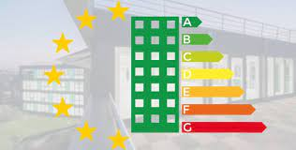
Préalables
Tout part des directives européennes
Le 15/12/2021 Proposition de directive du Parlement Européen sur la performance énergétique des bâtiments
Emissions nulles dès 2030 pour les bâtiments neufs et dès 2027 pour les bâtiments publics neufs.
D’ici à 2030, les 15 % les moins performants du parc immobilier de l’UE devront être modernisés et passer du niveau de performance énergétique G au niveau F au minimum.
Disposer d’un certificat de performance énergétique:
Mettre en place des instruments appropriés, en particulier pour les ménages à faible revenu.
Présentation Renolution 15/02/2022
Voorstelling Renolution 15/02/2022

Slide 6

Préalables
Le nouveau Bauhaus européen
L’architecture et l’environnement bâti sont l’expression de la culture, des modes de vie et des valeurs du passé et du présent. Ils constituent le socle de notre patrimoine culturel de demain et contribuent à façonner nos sociétés et nos identités
« En jetant des ponts entre la science et l'innovation, d'une part, et l'art et la culture, d'autre part, et en adoptant une approche globale, le nouveau Bauhaus européen créera des solutions qui sont non seulement durables et innovantes, mais aussi accessibles, abordables et bénéfiques pour nous tous »
Mariya Gabriel
Présentation Renolution 15/02/2022
Voorstelling Renolution 15/02/2022

Slide 7
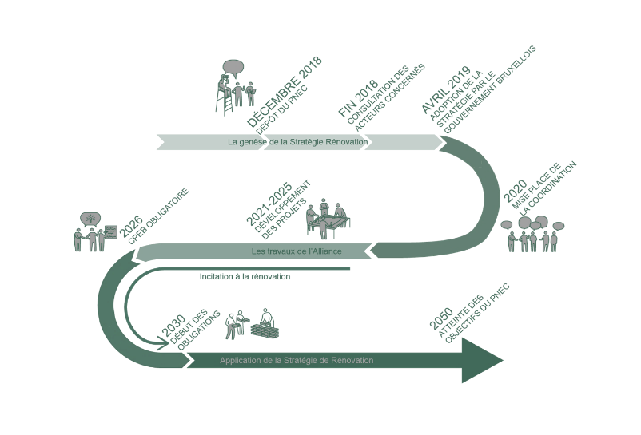
Préalables
Nous ne sommes qu’au début du processus
Lancement de l’alliance Renolution le 9/9/2021
Les 7 groupes de l’alliance ne sont qu’au début du travail de préparation de cette immense vague de rénovation.
CPEB obligatoire en 2026
Début de la rénovation systématique du bâti en 2026
Présentation Renolution 15/02/2022
Voorstelling Renolution 15/02/2022

Slide 8
Patrimoine
Rappel : âge des bâtiments
Avant 1900 30 257
1900 à 1918 45 113
1919 à 1945 38 312
1946 à 1961 35 041
Après 1962 31 637
Total 194 870
Dont ± 98 000 bâtiments avant 1932
Soit près de 50%
Source Statbel.be 15/02/2022
Présentation Renolution 15/02/2022
Voorstelling Renolution 15/02/2022

Slide 9
Patrimoine
De quels outils disposons-nous?
  Brugis
  Registre du patrimoine protégé
  Inventaire du patrimoine architectural
  Les sites indépendants
Présentation Renolution 15/02/2022
Voorstelling Renolution 15/02/2022

Slide 10
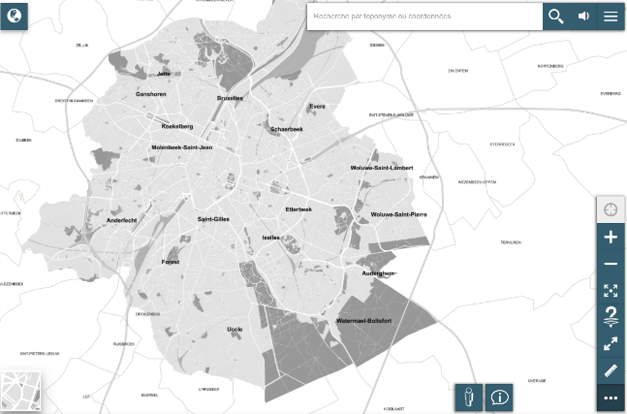
Patrimoine
Brugis
Outil central
Statut de chaque parcelle
Règlements
Zichee
Zone de protections
...
Récemment enrichi de l’inventaire
Irismonument.
Présentation Renolution 15/02/2022
Voorstelling Renolution 15/02/2022

Slide 11
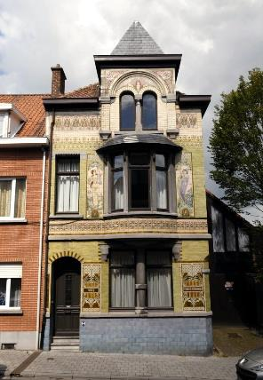
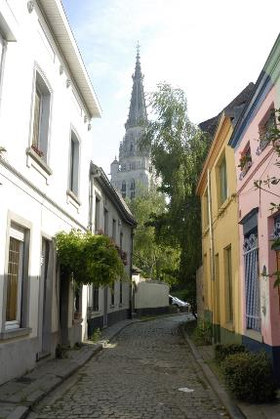
Patrimoine
  Registre du patrimoine protégé
Passionnant et enrichissant
1 570 biens protégés
Logiquement tous dispensé?
Présentation Renolution 15/02/2022
Voorstelling Renolution 15/02/2022

Slide 12
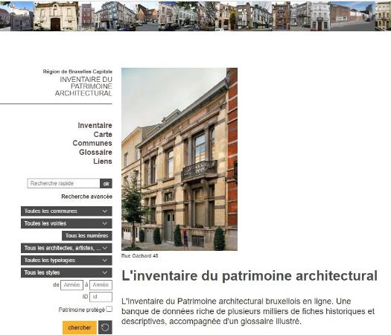
Patrimoine
  Inventaire du patrimoine architectural
Outil impressionnant
40 000 entrées comprenant aussi
Parcs
Arbres
Ensembles
Statues
….
Les immeubles construits avant 1932
Pas tous dans l’inventaire
Commission de concertation?
Présentation Renolution 15/02/2022
Voorstelling Renolution 15/02/2022

Slide 13
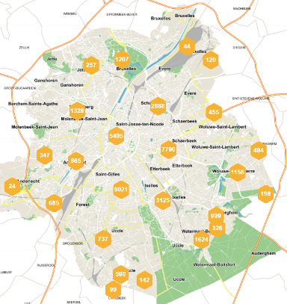
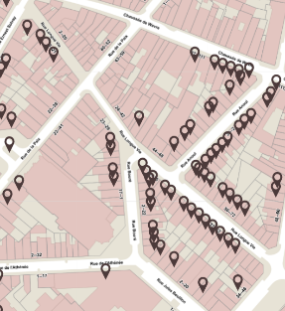
Patrimoine
  Inventaire du patrimoine architectural
40 000 biens répertoriés
Fiches historiques
Descriptions
Dessins et plans
Photos
Liens
Présentation Renolution 15/02/2022
Voorstelling Renolution 15/02/2022

Slide 14
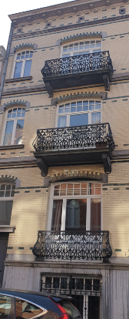
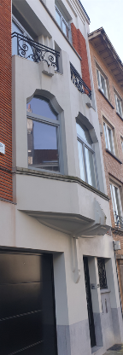
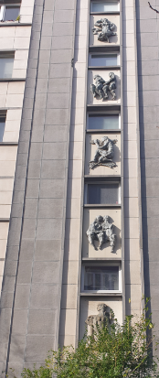
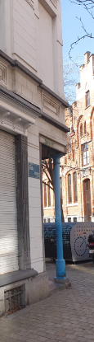
Patrimoine
  Le patrimoine architectural est partout
Au-delà de l’inventaire …
Les éléments de patrimoine se retrouvent absolument partout et pas uniquement dans les immeubles repris à l’inventaire
Jusqu’où pourrons aller?
Présentation Renolution 15/02/2022
Voorstelling Renolution 15/02/2022

Slide 15
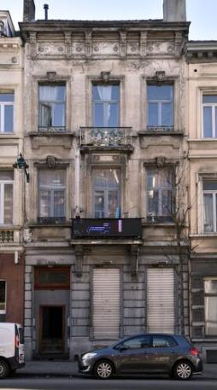
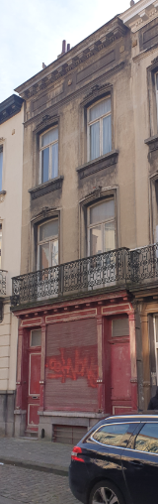
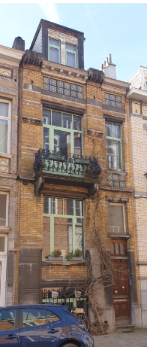
Patrimoine
  Le patrimoine architectural est partout
Certains immeubles de qualité ont malheureusement subit les outrages du temps, de leurs propriétaires ou de vandales.
Présentation Renolution 15/02/2022
Voorstelling Renolution 15/02/2022

Slide 16
Urbanisme
Les permis aujourd’hui
Impact de Renolution sur les permis de demain
Quels sont les scénarios possibles?
Présentation Renolution 15/02/2022
Voorstelling Renolution 15/02/2022

Slide 17
Urbanisme
Les permis aujourd’hui : combien de PU par an
1500 à 2240 permis octroyés annuellement depuis 1996
Moyenne de 2040 permis sur les 5 dernières années
Source Statbel.be 15/02/2022
Présentation Renolution 15/02/2022
Voorstelling Renolution 15/02/2022

Slide 18
Urbanisme
Les permis aujourd’hui : comment se répartissent les PU
Répartition en nombre de permis
Rénovation résidentielle : 86%
Construction résidentielle : 7%
Rénovation non résidentielle : 6%
Construction non résidentielle : 1%
Source Statbel.be 15/02/2022
Présentation Renolution 15/02/2022
Voorstelling Renolution 15/02/2022

Slide 19
Urbanisme
Les permis aujourd’hui : rappel des affection en RBC
Nombre de bâtiments en RBC
Habitation 2 façades 105 265
Habitation 3 et 4 façades 21 399
Immeubles appartements 38 312
Autres 29 894
Total 194 870
85% d’immeubles de logement
Source Statbel.be 15/02/2022
Présentation Renolution 15/02/2022
Voorstelling Renolution 15/02/2022

Slide 20
Urbanisme
Quels sont les scénarios possibles pour le logement?
De combien de bâtiment parle-t-on?
Nombre de bâtiments 195 000
Bâtiments dispensés 10% 19 500
Bâtiments non résidentiels 15% 29 250
Bâtiments de – de 20 ans 5 150
Rénovations de – de 20 ans (50%) 15 000
Rénovations jusqu’en 2025 (50%) 3 000
Bâtiments à rénover 123 100
Présentation Renolution 15/02/2022
Voorstelling Renolution 15/02/2022

Slide 21
Urbanisme
S’il faut un PU pour chaque rénovation
S’il faut un PU pour chaque rénovation
Bâtiments à rénover 123 100
Dispenses à obtenir 19 500
Total des PU en 25 ans 142 600
PU RENO en moyenne par an 5 700
PU bâtiments neufs 400
Total des PU moyen par an 6 100
Un seul permis par immeuble
Péremption après quel délai?
Présentation Renolution 15/02/2022
Voorstelling Renolution 15/02/2022

Slide 22
Urbanisme
En tenant compte d’échéances obligatoires tous les 5 ou 10 ans
Présentation Renolution 15/02/2022
Voorstelling Renolution 15/02/2022

Slide 23
Urbanisme
Quelles sont les autres scénarios pour limiter les permis?
  Good Living - Arrêté de dispense
  Permis groupés
  Limiter la rénovation à des travaux dispensés de permis
Présentation Renolution 15/02/2022
Voorstelling Renolution 15/02/2022

Slide 24

Urbanisme
  Good Living - Arrêté de dispense
Intégration des objectifs de Renolution dans le nouveau règlement ?
A quand l’Arrêté de dispense pour désencombrer les services d’urbanisme? Au moins pour les éléments d’architectures n’ayant que peu d’impact sur l’urbanisme et le patrimoine.
Règles claires par typologie pour favoriser la conception des travaux appropriée à chaque type de bâtiment et accélérer le processus de décision?
Présentation Renolution 15/02/2022
Voorstelling Renolution 15/02/2022

Slide 25
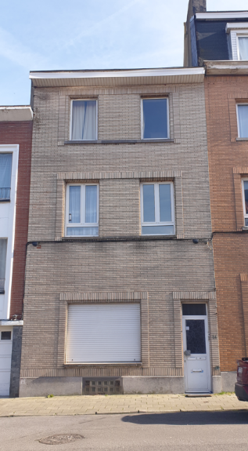
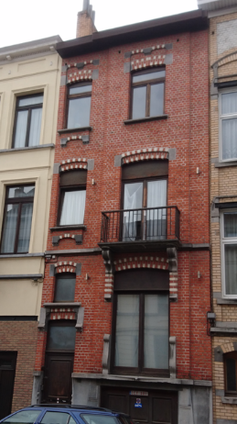
Urbanisme
  Good Living - Arrêté de dispense
Comment gérer les infractions existantes sur le long terme?
Menuiseries extérieures
Corniches
Ferronneries
Obligation de régularisation?
Report?
Amnistie?
Présentation Renolution 15/02/2022
Voorstelling Renolution 15/02/2022

Slide 26
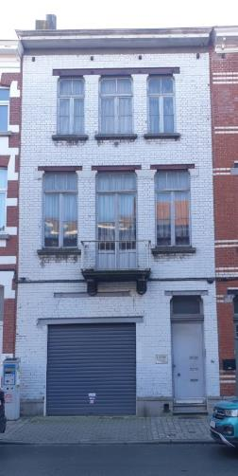
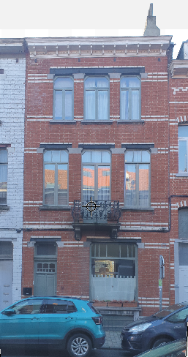
Urbanisme
  Good Living - Arrêté de dispense
Comment gérer les infractions ou les maladresses existantes?
Corniches
Ferronneries
Affectations
Nombres de logements
Tentation de correction des erreurs passée?
Présentation Renolution 15/02/2022
Voorstelling Renolution 15/02/2022

Slide 27
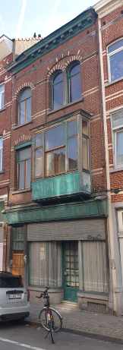
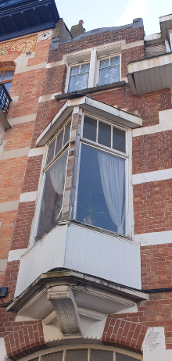
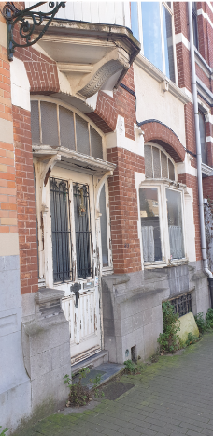
Urbanisme
  Good Living - Arrêté de dispense
Comment gérer les dégradations mettant parfois le bien en péril?
Corniches
Oriels
Ferronneries
Ouvrages en menuiserie
Détails difficilement compatibles avec les normes actuelles
Présentation Renolution 15/02/2022
Voorstelling Renolution 15/02/2022

Slide 28
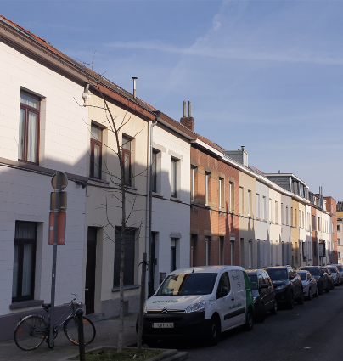
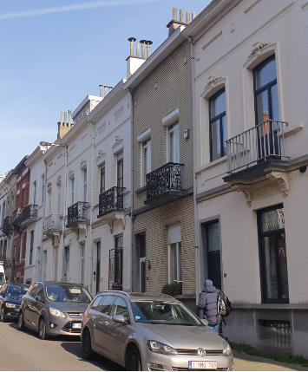
Urbanisme
Permis groupés ?
Comment fixer les limites?
Dans quel cas, peut-on sortir de l’alignement?
Détails architecturaux
Mettre tout le mode d’accord?
…
Présentation Renolution 15/02/2022
Voorstelling Renolution 15/02/2022

Slide 29
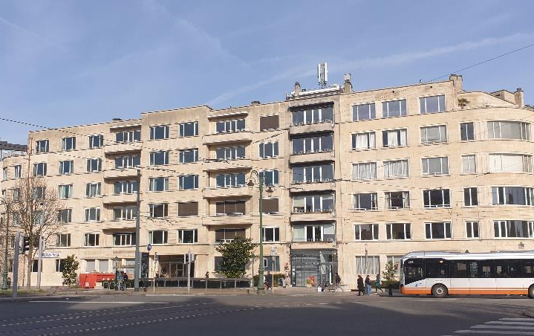
Urbanisme
Permis groupés ?
Comment regrouper les immeubles?
Volonté des propriétaires
Similitudes de matériaux?
Style de façades?
Gabarits?
Affectations?
Présentation Renolution 15/02/2022
Voorstelling Renolution 15/02/2022

Slide 30
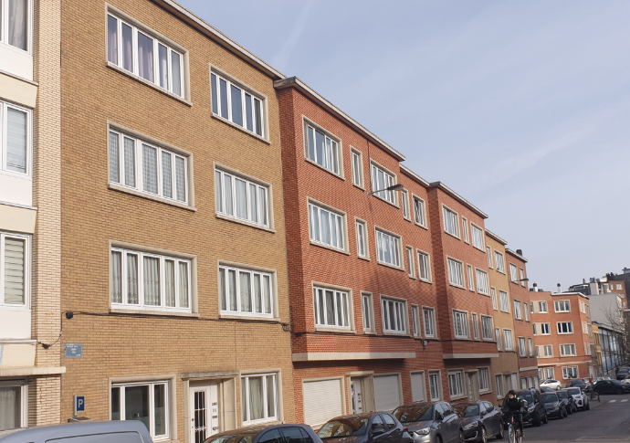
Urbanisme
Permis groupés ?
Comment regrouper les immeubles?
Similitudes de matériaux
Style ou absence de style
Gabarit
Présentation Renolution 15/02/2022
Voorstelling Renolution 15/02/2022

Slide 31
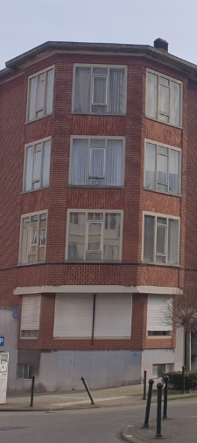
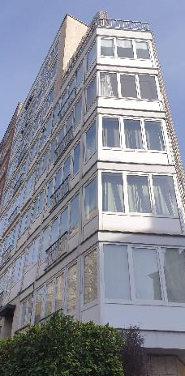
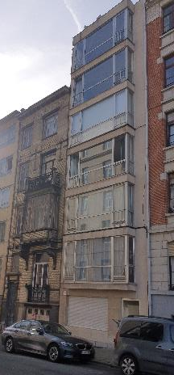
Urbanisme
Limiter la rénovation aux travaux dispensés de permis?
Atteindre 100kWh/m²/an ?
Est-ce possible dans tous les cas sans toucher aux façades ?
Présentation Renolution 15/02/2022
Voorstelling Renolution 15/02/2022

Slide 32
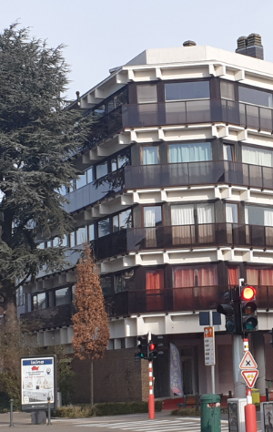
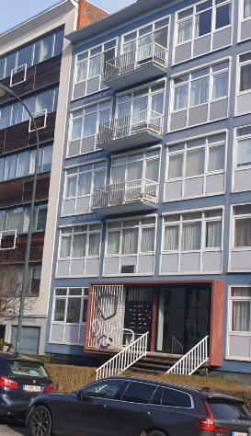
Urbanisme
Limiter la rénovation aux travaux dispensés de permis?
Atteindre 100kWh/m²/an ?
Mode constructif
Matériaux de façade
Eléments architecturaux difficiles à améliorer de l’intérieur
Présentation Renolution 15/02/2022
Voorstelling Renolution 15/02/2022

Slide 33
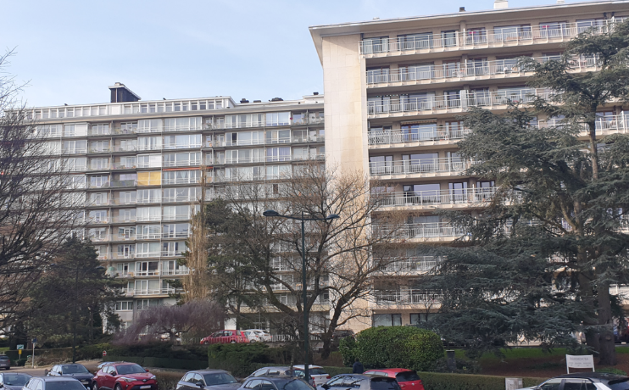
Urbanisme
Limiter la rénovation aux travaux dispensés de permis?
Atteindre 100kWh/m²/an ?
Présentation Renolution 15/02/2022
Voorstelling Renolution 15/02/2022

Slide 34

Urbanisme - Patrimoine
Quelles valeurs prévaleront?
Equilibre délicat à trouver
Patrimoine
Performances PEB
Techniques de rénovation
Présentation Renolution 15/02/2022
Voorstelling Renolution 15/02/2022

Slide 35
Merci
Rendez-vous en mars pour notre prochaine soirée thématique
Présentation Renolution 15/02/2022
Voorstelling Renolution 15/02/2022

